Slide 1
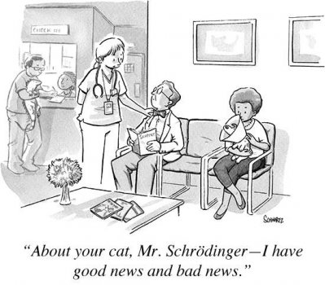
Initier les lycÉens aux problÈmes quantiques: Une relecture d’une expérience de P.-M. duffieux
Pierre ABOUSSOUAN
Docteur en Sciences Fondamentales et Appliquées
Agrégé de Physique-Chimie
$$\left.\left|ψ\right.\right\rangle =\frac{1}{\sqrt{2}}\left(\left.\left|0\right.\right\rangle +\left.1\right\rangle \right)$$

Slide 2
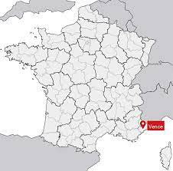
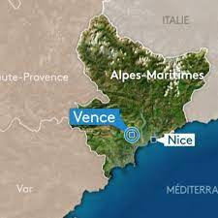
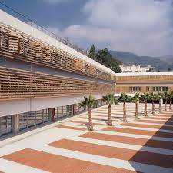
LGT Henri Matisse – Vence 06
1200 élèves
100 professeurs
11 spécialités enseignées
particularité lien avec les arts appliqués
Public curieux et désireux d’apprendre en grande majorité
Physique-Chimie
Informatique
DNL Physique Anglais

Slide 3
ÉTAT DES LIEUX
La quantique au lycée …

Slide 4
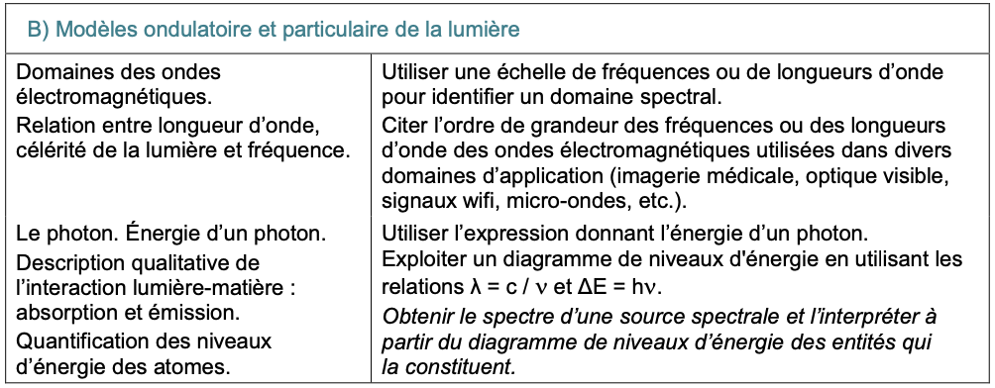
1ère Spécialité physique-chimie
Thème : Ondes et Signaux
TP: Mesure de la constante de Planck + incertitude liée

Slide 5
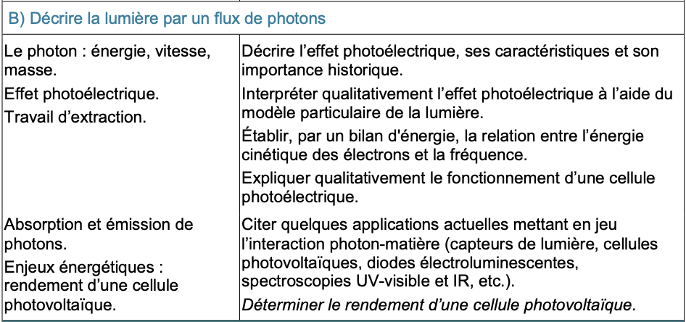
T^{le} Spécialité physique-chimie
Thème : Ondes et Signaux

Slide 6
Et c’est tout …
Mais c’est un bon début

Slide 7
Enjeux
Transfert d’IQ à longue distance par intrication

Slide 8
Problèmes
Retard par rapport aux besoins des années à venir
Rigidité des programmes du socle commun
Changer les programmes ?
Adapter son enseignement ?
Jouer sur la transversalité ?
D’autres possibilités …
Ne négliger AUCUNE Spécialité + options + stages

Slide 9
Structure
ACADÉMIQUE
Enseignement scientifique
DNL
Enseignements de Spécialité
Projets + Concours + Stages
CHOIX PERSONNELS

Slide 10
Les concours

Slide 11
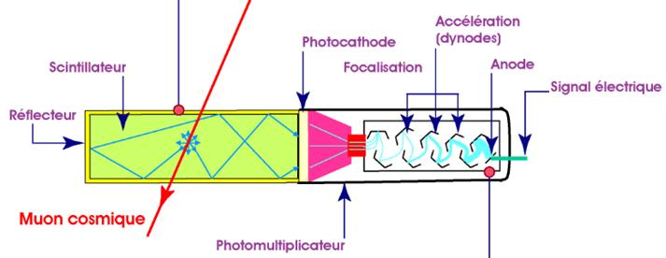
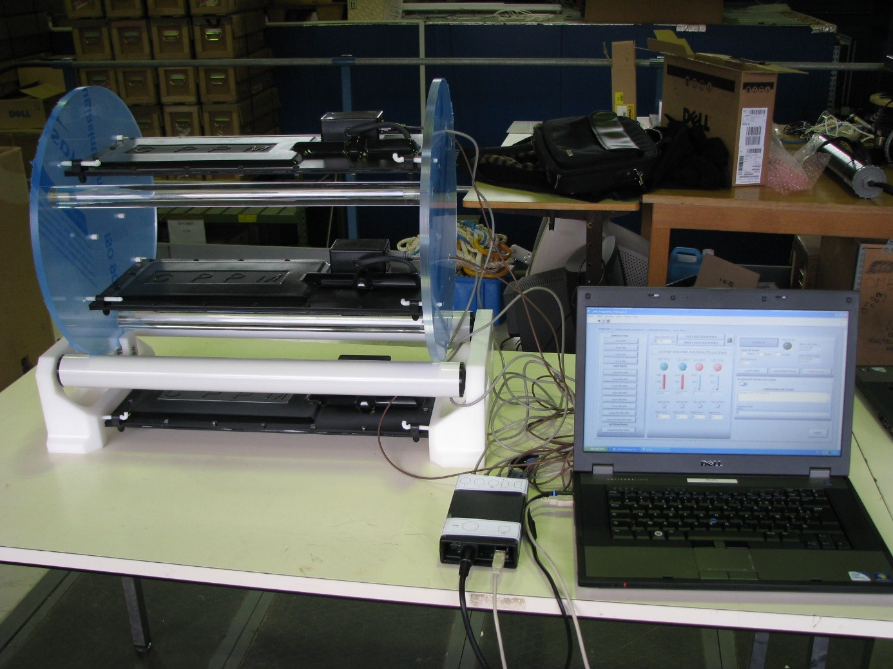
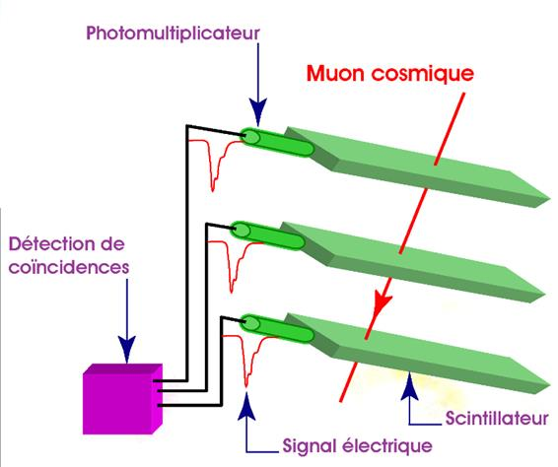
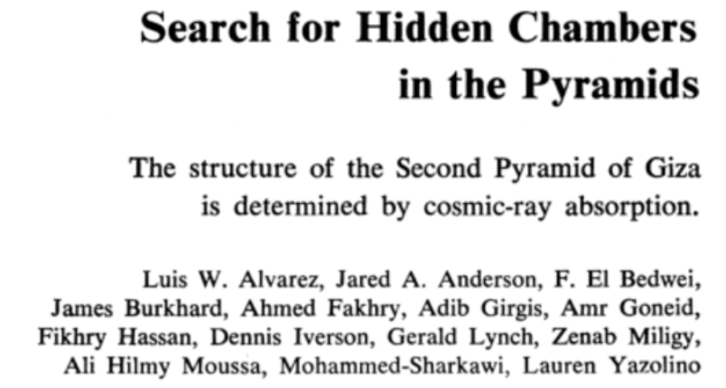
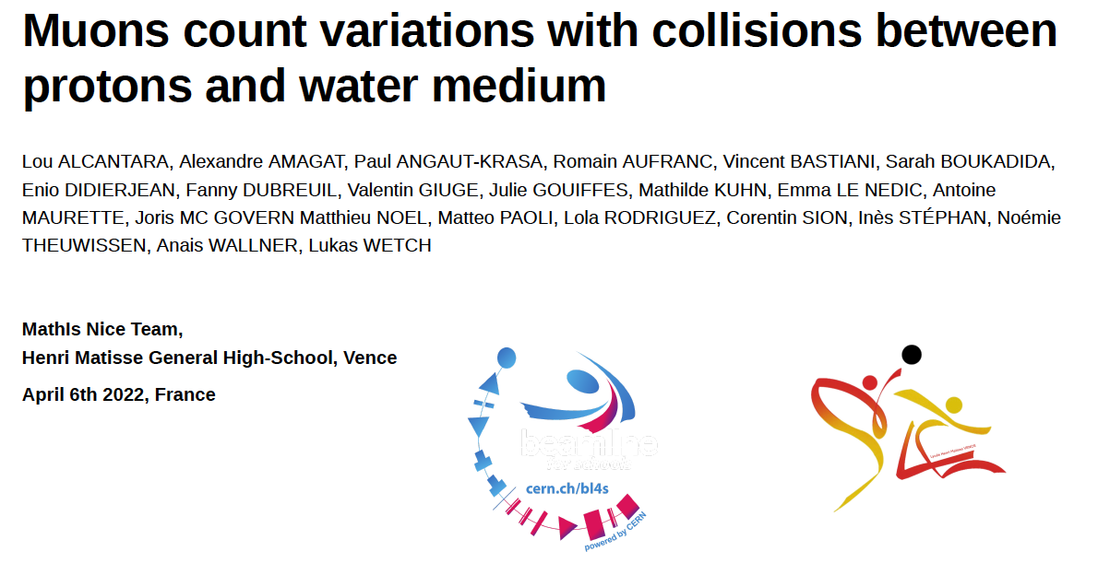
LGT MATISSE : DNL 2022
Particules cosmiques
Introduction à la physique des particules
Statistique
Tomographie muonique
Temps de vie du muon et relativité restreinte

Slide 12
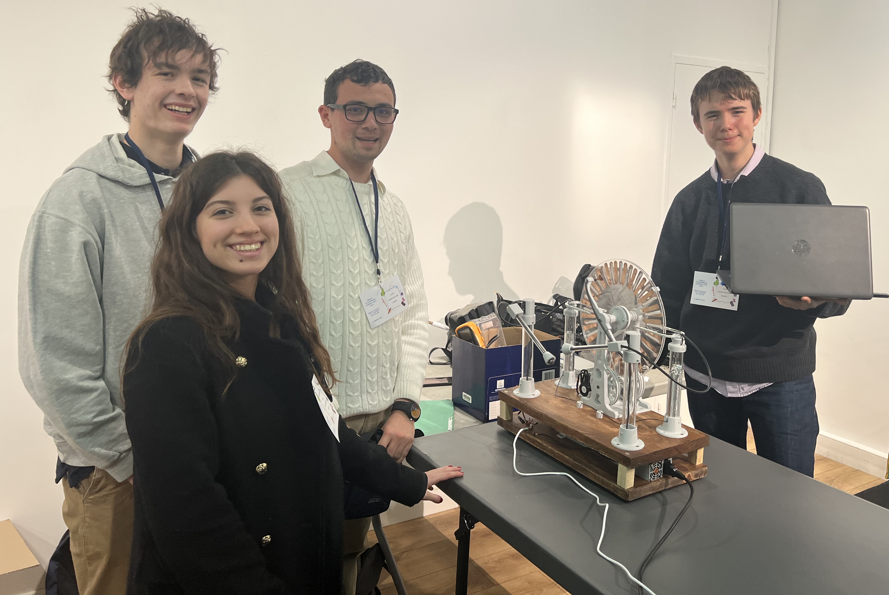
LGT MatiSsE : DNL 2023
Valentin GIUGE
SciencePo
Matteo PAOLI
INSA Toulouse
Wimshurst 2.0
Romain AUFRANC
Les Eucalyptus PTSI
Mathilde KHUN
Louis Legrand PCSI

Slide 13
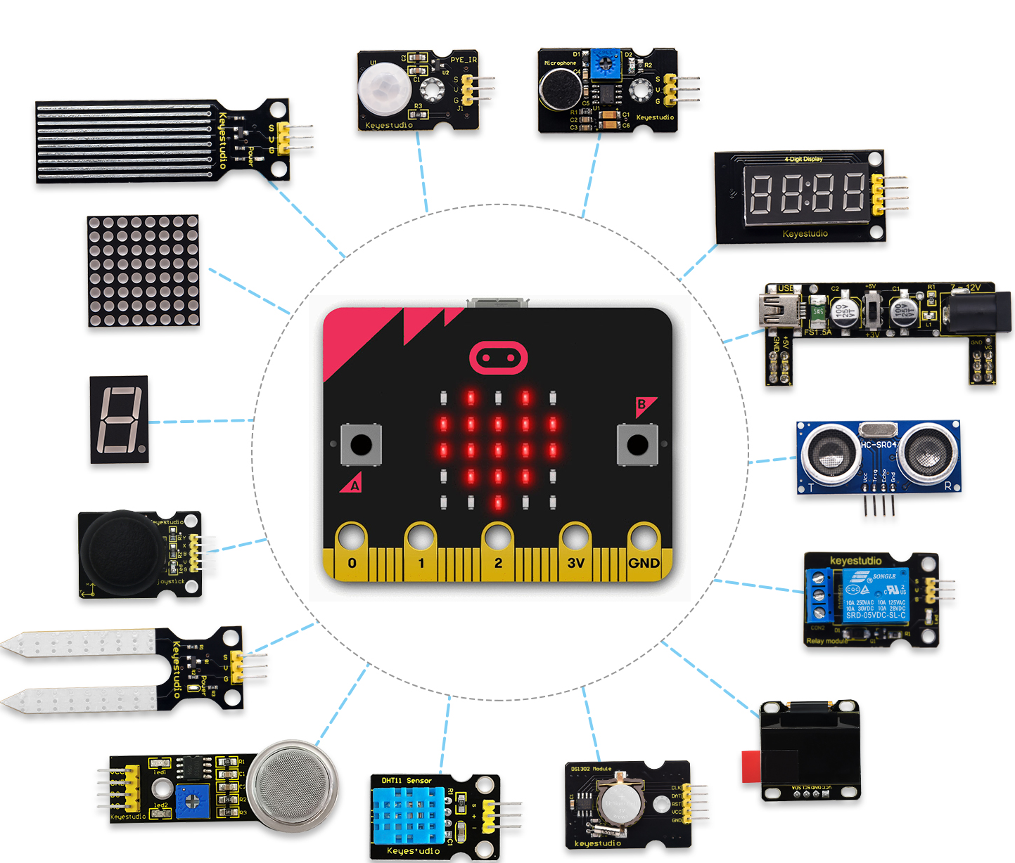
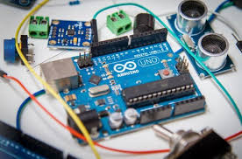
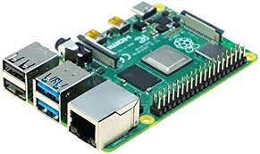
LGT Matisse: Science club

Slide 14
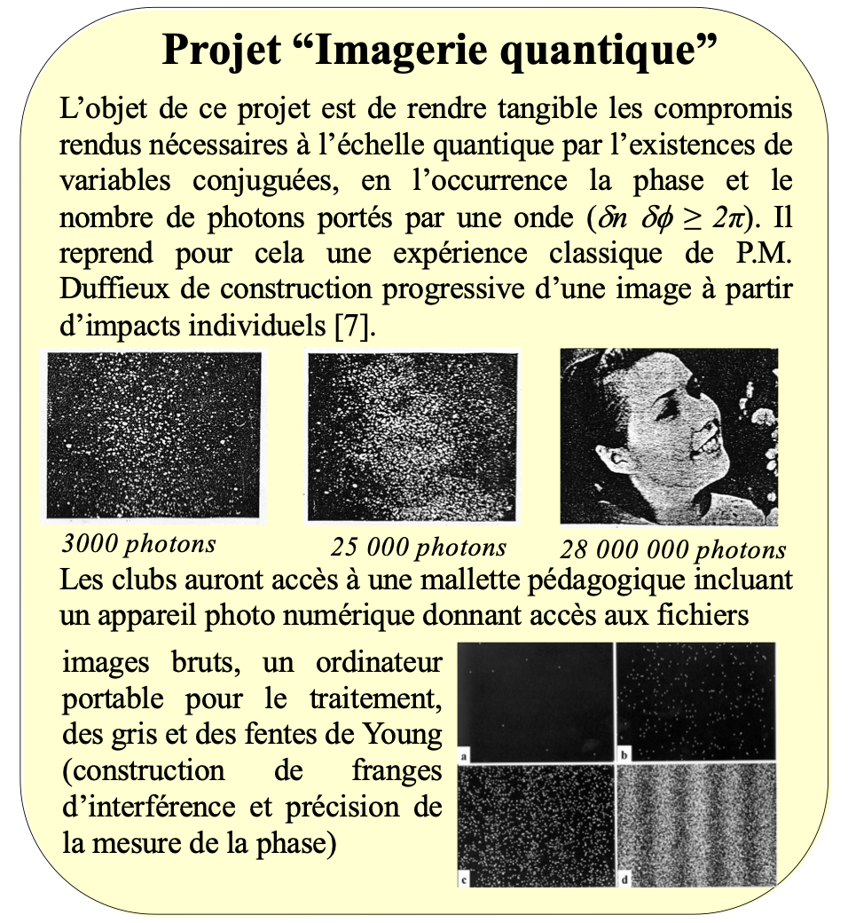
Projet « imagerie quantique »
Estelle Blanquet, Éric Picholle Virginia D’Auria

Slide 15
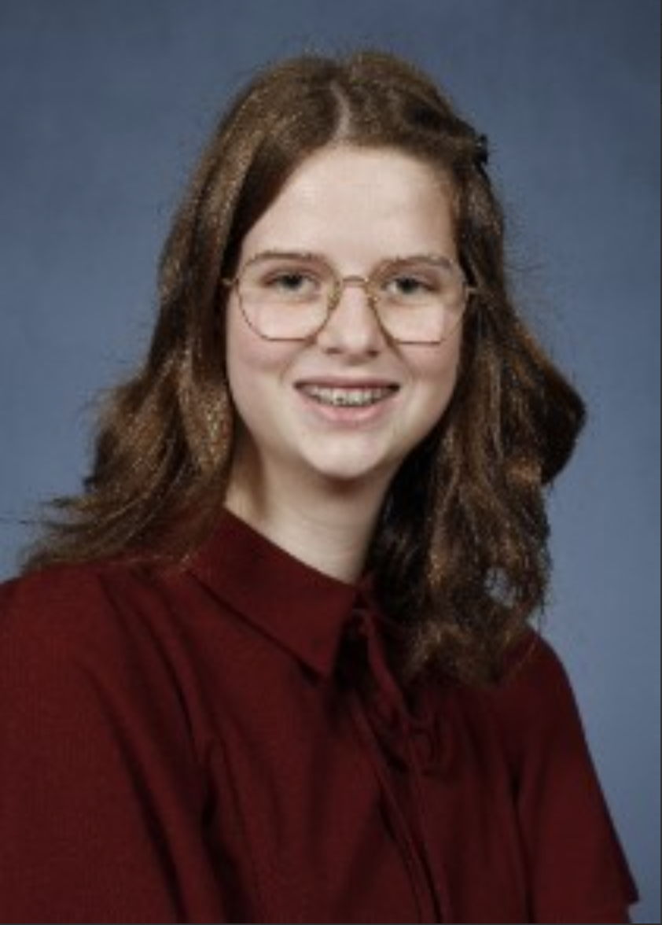
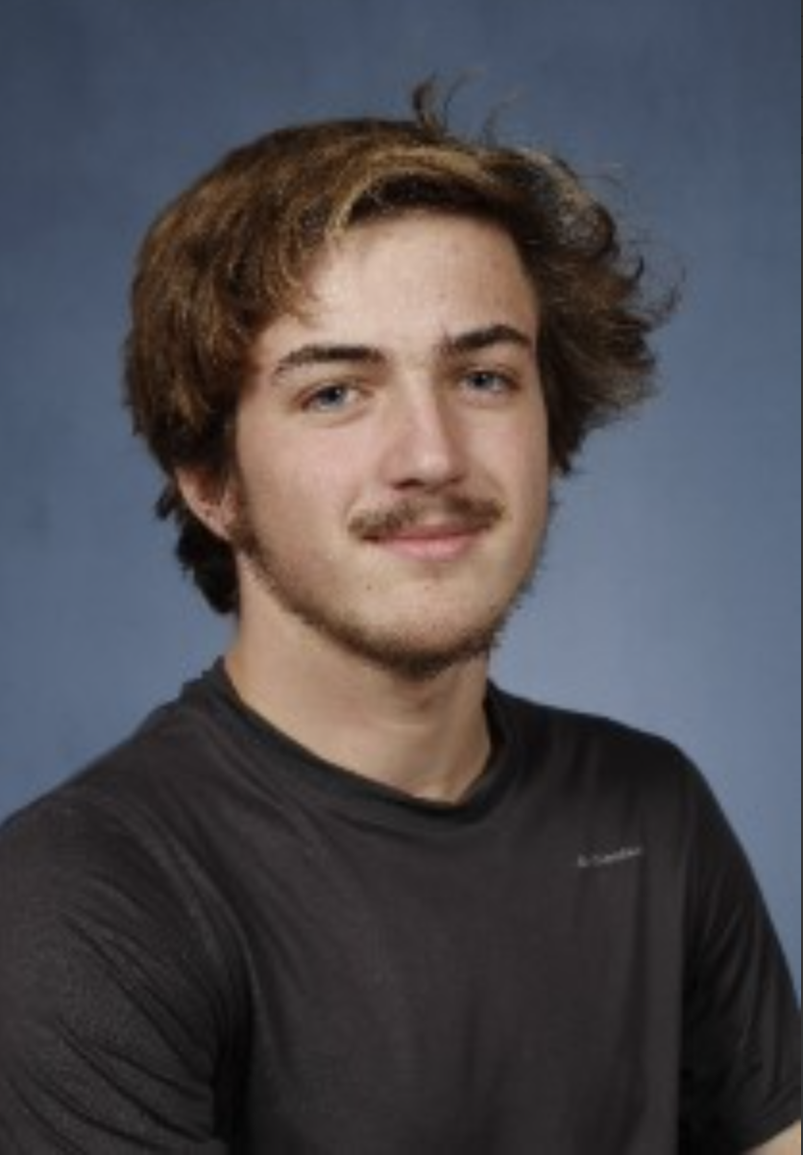
Les éLèves sélectionnÉs
Éléa MACHE
Camille FURLAN-DUBOIS
Stage de fin de 2nde au laboratoire INPHYNI
Mathématiques
Physique-Chimie
Sciences et Vie de la Terre
Mathématiques
Physique-Chimie
Numérique Science Informatique

Slide 16
Projet « imagerie quantique »
Sur pratiquement 3 ans:
Année 1: Sélection des élèves en fin de seconde pour leur stage
Stage au laboratoire INPHYNI (2 semaines)
Découverte du projet
Acquisition des techniques expérimentales nécessaires
Année 2: Mise en œuvre du protocole sur la construction d’une image
Participation aux concours ScienceFactor et Cgénial
(Olympiades de physique)
Année 3: Mise en œuvre du protocole sur la construction de franges d’interférences
Précision de la mesure de phase
Participation au concours Cgénial
(Olympiades de physique)

Slide 17
Projet « imagerie quantique »
Sur pratiquement 3 ans:
Année 1: Sélection des élèves en fin de seconde pour leur stage
Stage au laboratoire INPHYNI (2 semaines)
Découverte du projet
Acquisition des techniques expérimentales nécessaires
Année 2: Mise en œuvre du protocole sur la construction d’une image
Participation aux concours ScienceFactor et Cgénial
(Olympiades de physique)
Année 3: Mise en œuvre du protocole sur la construction de franges d’interférences
Participation au concours Cgénial
(Olympiades de physique)

Slide 18
Projet « imagerie quantique »

Slide 19
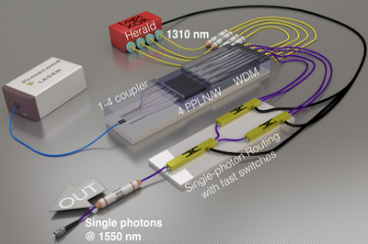
Projet « imagerie quantique »
PHOTONIQUE & INFORMATION QUANTIQUES (PIQ)
Responsable: Sébastien TANZILLI
Encadrants: Éric PICHOLLE
Florent DOUTRE

Slide 20
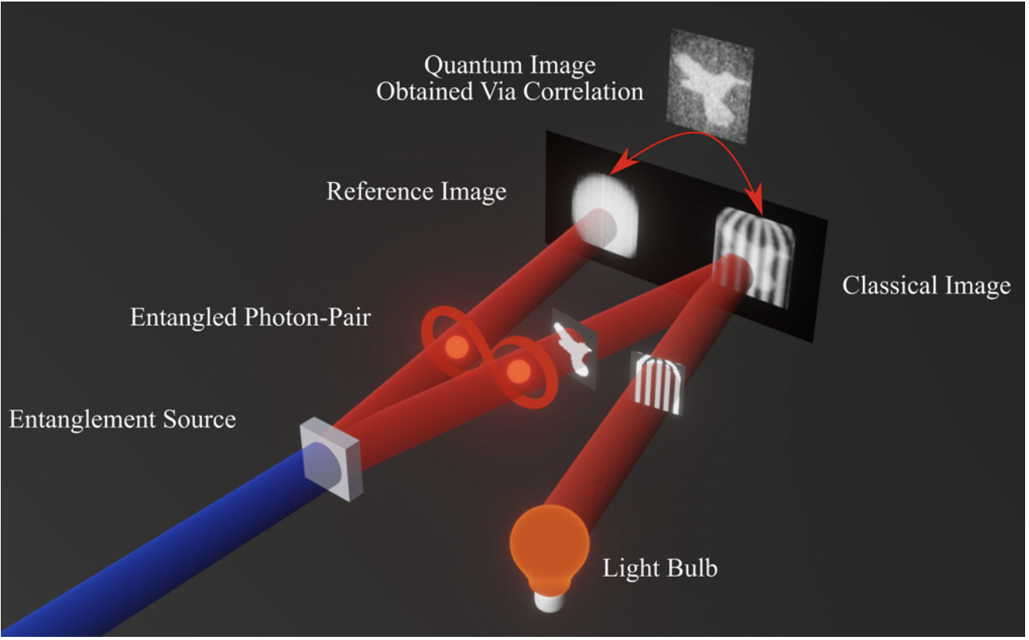
L’objectif expérimental ULTIME
3 challenges élèves:
Obtention image classique sur CMOS en comptage de photon
Compréhension de l’intrication et obtention d’une source
Obtention de l’image quantique par corrélation
Appl. Phys. Lett. 116, 260504 (2020); doi: 10.1063/5.0009493

Slide 21
LE PROGRAMME du stage
SEMAINE 1
Jour 1: Découverte du labo
Jour 2: Injection de lumière dans les fibres optiques
Cours sur la fabrication des fibres optique et le principe de la fibre optique
Manipulation clivage et nettoyage de fibres
Jour 3: Découverte de l’expérience de DUFFIEUX et bibliographie
Compréhension APL 116, 260504 (2020)
« How many photons does it take to form an image »
Jour 4: Découverte du détecteur CMOS Sony Alpha 7 III S
Premières acquisitions d’image à faible luminosité
Jour 5: Participation au group meeting PIQ + soutenance de thèse

Slide 22
LE PROGRAMME du stage
SEMAINE 2
Jour 6: Mise en pratique expérimentale avec le CMOS
Jour 7: Expérimentation sur le CMOS
Jour 8: Expérimentation sur le CMOS
Jour 9: Mise en œuvre d’une source de photons intriqués par conversion
paramétriques dans des guides d’ondes sur LiNbO₃ périodiques
Jour 10: Présentation de leurs résultats au group meeting.

Slide 23
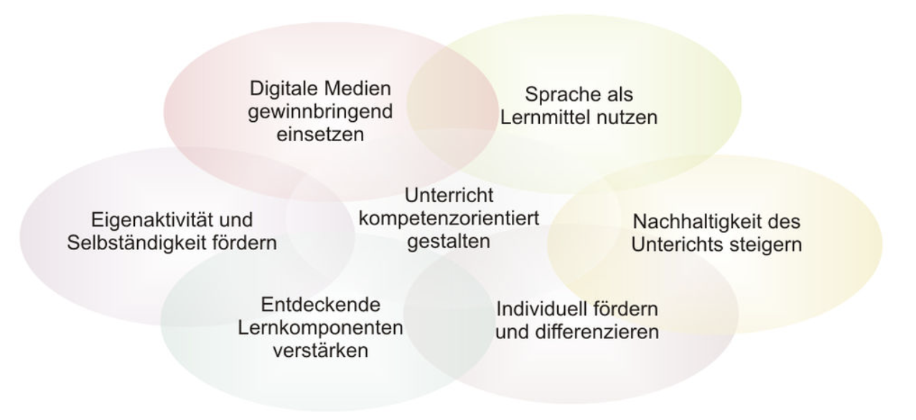
Projet DELTA +
How to introduce quantum physics in the EU High Schools: Ready for the Quantum Revolution 2.0 ?
P. ABOUSSOUAN Münich, Septembre 2022
Premier échange élèves : 1er trimestre 2024

Slide 24
Conclusions
Introduction de la quantique possible dès le lycée
Développement de nombreuses compétences
(bibliographie, travail de groupe, électronique, programmation, budgétisation, anglais, expérimental …)
Réalisation d’une mallette Quantique à l’École
Mise en application possible par briques du Pacte enseignant sans toucher à la répartition horaire annuelle
Proviseur: M. ROSTAN
Proviseur adjoint: Mme. VINCENT
Inspecteurs: M. ROCHEFEUILLE
M. CASTEL

Slide 25
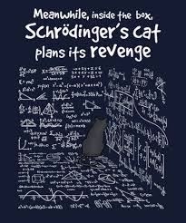
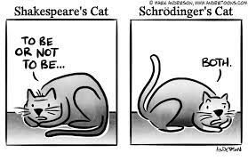
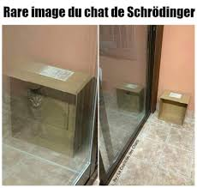
MERCI POUR VOTRE attention

